Slide 1

Analise da evolução da COVID-19 no Brasil
Dados de:
- 01/janeiro/2020 a 19/maio/2020
Por: Ubiratan Motta

Slide 2



Índice:
Etapas;
Evolução: casos, dia a dia, mortes;
Taxa de Crescimento
Predições
Crescimento com ARIMA

Slide 3


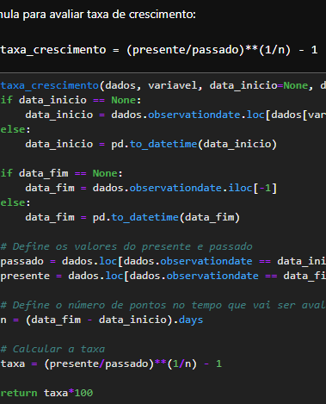

Introdução
Este projeto consiste em analise exploratória para prever a evolução da covid-19 no brasil com dados coletados do dia 01/01/2020 até 19/05/2020.
Projeto feito para entrega de desafio de código no bootcamp Geração Tech Unimed_BH - DIO

Slide 4

Etapas
Etapas realizadas para conclusão da análise

Slide 5
Etapas - Linha do tempo da análise;
Bibliotecas
Importação das bibliotecas que serão usadas para analise dos dados em estudo.
Limpeza
Limpeza e Correção dos dados separando o que é importante para a analise requerida
Gráficos
Plotagem dos primeiros gráficos que dão uma direção para onde seguir, buscando os resultados necessários
Taxa de Crescimento
Previsões
Uso de Predições para analisar o aumento das infecções e mortes por COVID-19
Criação de um modelo matemático para visualizar a taxa de crescimento diário das infecções por COVID-19

Slide 6
Evolução
Casos confirmados no Brasil
Novos casos a cada dia
Mortes por COVID-19 até a data do estudo

Slide 7
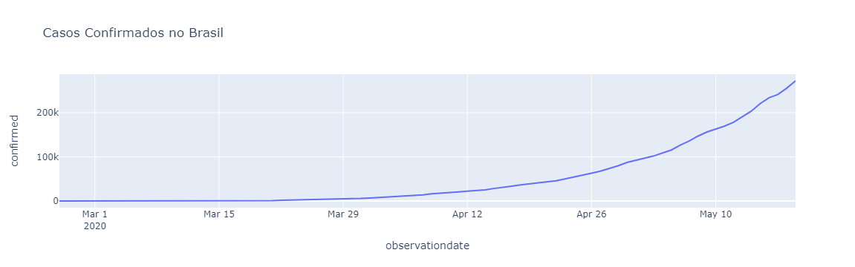
Gráfico – Casos Confirmados no Brasil

Slide 8
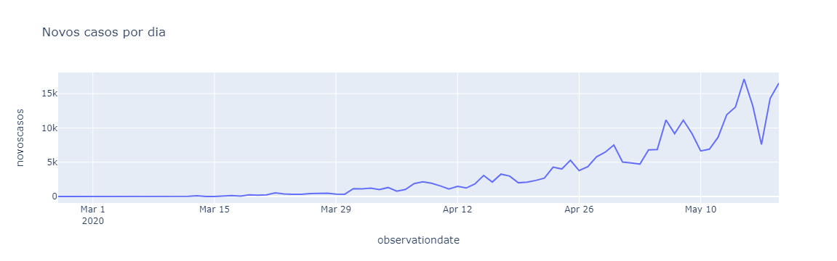
Gráfico – Novos casos por dia

Slide 9
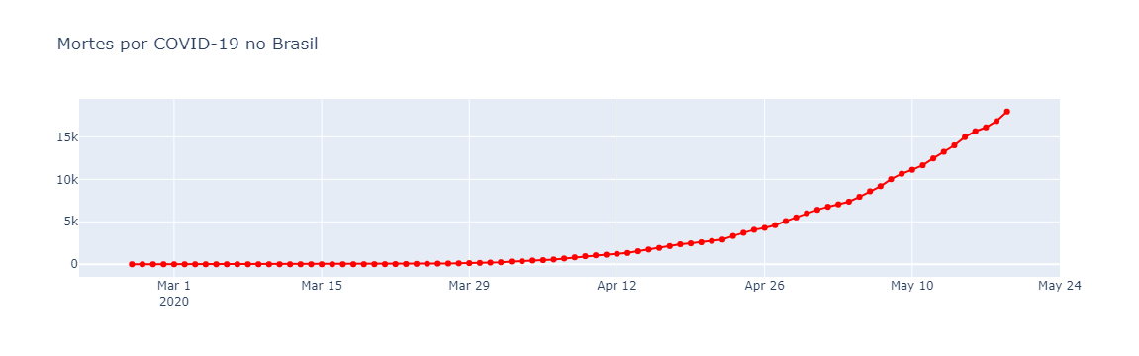
Gráfico – Mortes por COVID-19

Slide 10
Taxa de crescimento
Taxa de Crescimento de infecções

Slide 11

A taxa de crescimento de casos é avaliada segundo a fórmula
$$taxa_{crescimento}={\left(\frac{presente}{passado}\right)}^{\left(\frac{1}{n}\right) − 1}$$

Slide 12
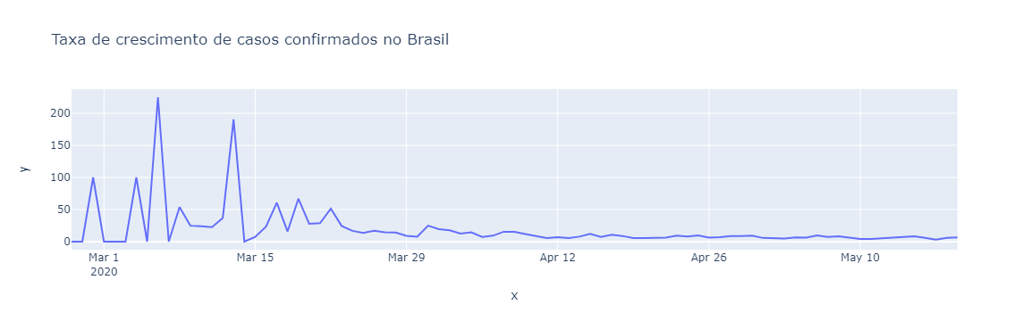
Gráfico – Taxa de crescimento de casos

Slide 13
Predições
Predições de casos confirmados
Predições de mortes

Slide 14
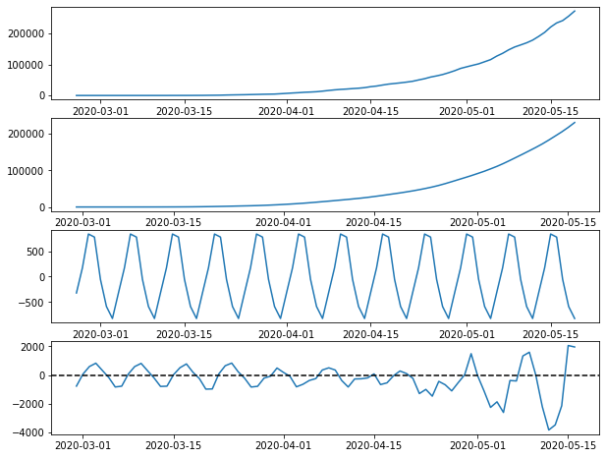
Gráfico – Predições de casos confirmados
Observações
Tendência
Sazonalidade
Ruídos

Slide 15
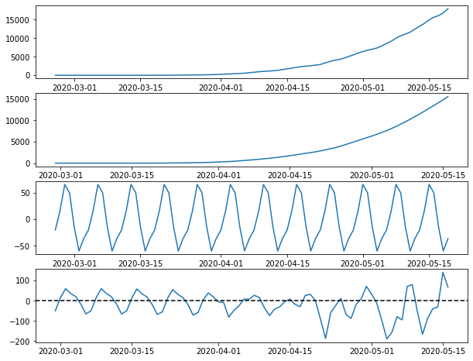
Gráfico – Predições de casos confirmados
Observações
Tendência
Sazonalidade
Ruídos

Slide 16
Predições
Todas as predições foram realizadas com base nos dados disponíveis considerando tendências

Slide 17
Taxa de crescimento
Modelo da taxa de Crescimento de Infecção para ao 30 dias Consecutivos
Modelo da taxa de mortes para ao 30 dias Consecutivos

Slide 18
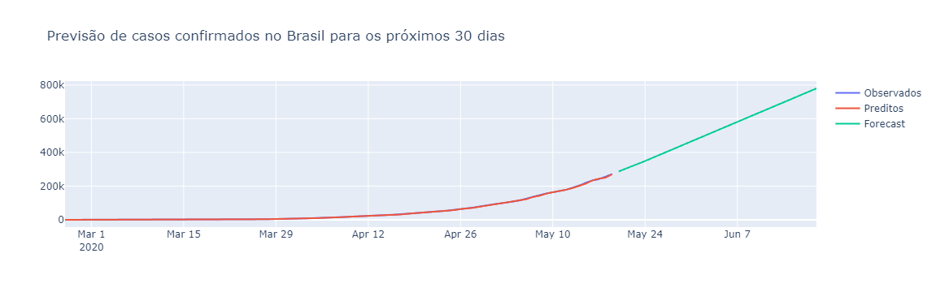
Gráfico – Crescimento de casos confirmados nos 30 dias consecutivos

Slide 19

Gráfico – Crescimento de mortes nos 30 dias consecutivos

Slide 20

Resumo
Usando o modelo de predições e de tendências foi possível visualizar que o crescimento, tanto de infecções, quanto de mortes por COVID-19, tende a crescer nos 30 dias consecutivos a analise realizada.

Slide 21

Obrigado
Ubiratan Motta
E-mail: mottaubiratan@gmail.com
GitHub: https://github.com/ubiratan-motta
LinkedIn: https://www.linkedin.com/in/ubiratan-motta/

